Slide 1
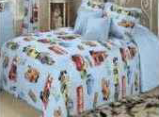
Технологія виготовлення постільної білизни

Slide 2
Стандартні розміри комплекту
Одинарний комплект
Підковдра –
Простирадло –
2 наволочки –
Одинарний комплект
Підковдра –
Простирадло –
2 наволочки –
Двоспальній комплект
Підковдра –
Простирадло –
2 наволочки –

Slide 3
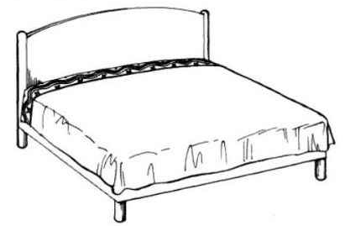
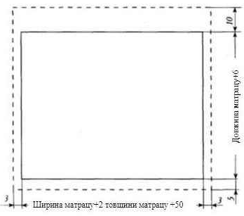
Обробка простирадла
Полотно для простирадла повинно бути ширше на дві товщини матраца + 50 см.
Довжина дорівнює довжині матраца + 6 см.

Slide 4
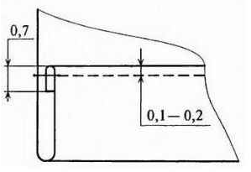
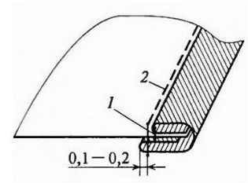
Для обробки зрізів використовують наступні шви:
шов у підгин з закритим зрізом
обкантовувальний шов з закритим зрізом

Slide 5
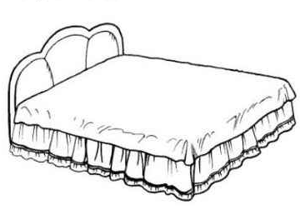
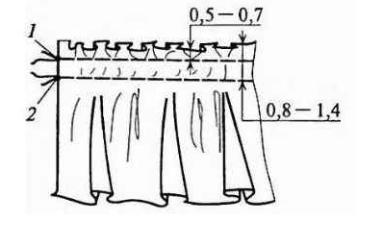
Обробка зрізів простирадла воланом

Slide 6
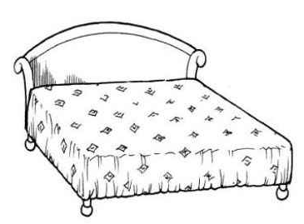
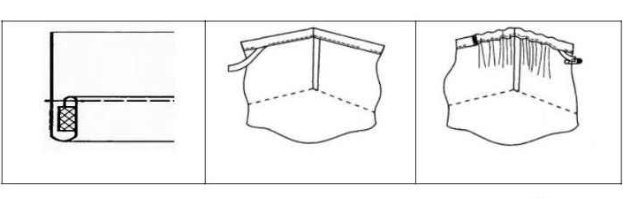
Обробка зрізів простирадла еластичною тасьмою

Slide 7
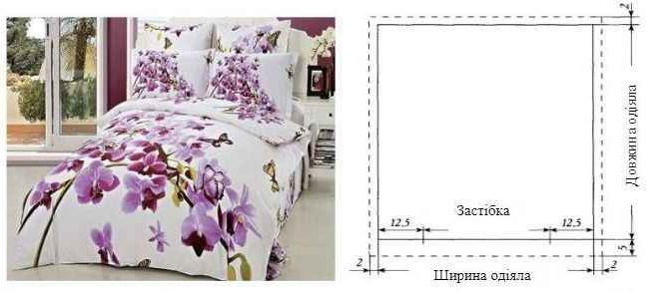
Обробка підковдри

Slide 8
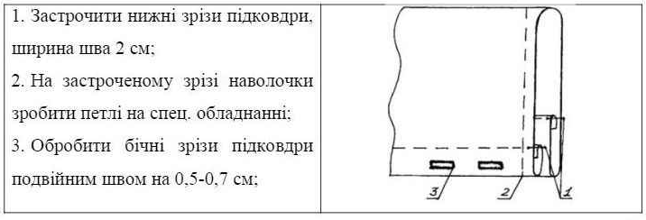
Обробка розрізу на петлі та ґудзики

Slide 9
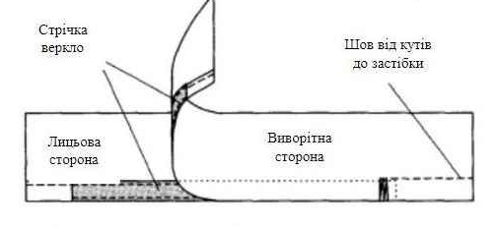
Обробка розрізу на тасьму «липучка»

Slide 10
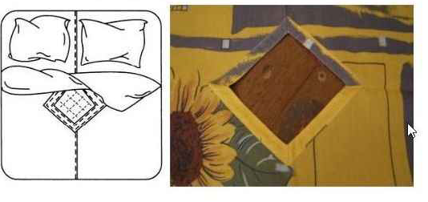
Обробка розрізу форми ромба

Slide 11
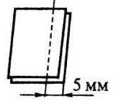
Зшити частини обшивки

Slide 12
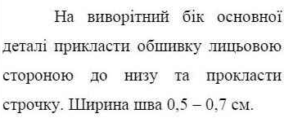
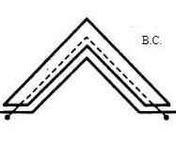
Обшити виріз

Slide 13
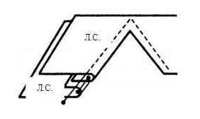
Прокласти оздоблювальну строчку по обшивці

Slide 14
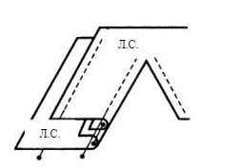
Настрочити край обшивки на виріб

Slide 15
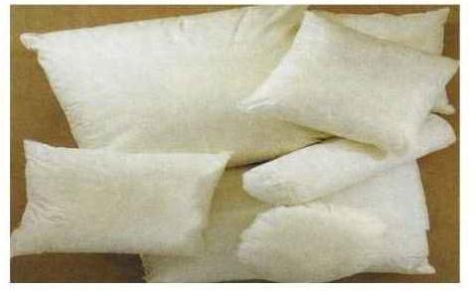
Обробка наволочок
За призначенням подушки бувають постільні та декоративні.
Самі подушки поділяються на три основні види: прямокутні та квадратні, фігурні, валіки

Slide 16
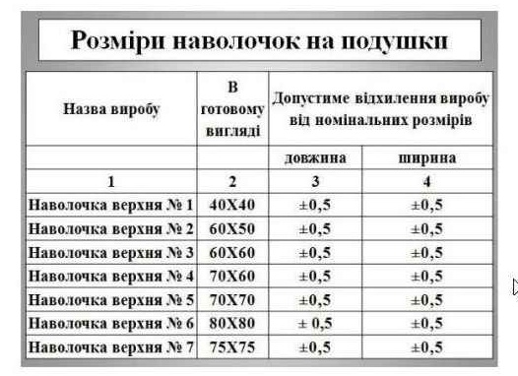
Розміри наволочок у готовому вигляді повинні відповідати розмірам

Slide 17
Найбільш поширені шви при виготовленні наволочок
запошивний;
у замок:
подвійний
Для обробки зрізів:
шов у підгин з закритим зрізом;
обкантовувальний з закритим зрізом

Slide 18
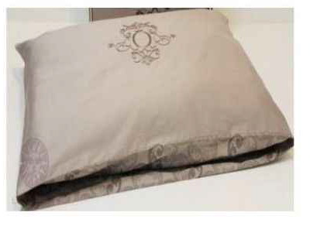
Обробка застібки наволочки з клапаном

Slide 19
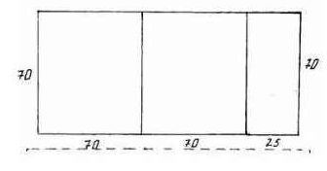
Викроїти наволочку

Slide 20
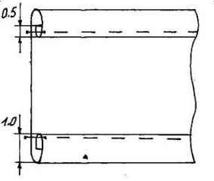
Обробити зрізи

Slide 21
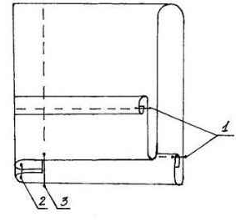
Обробити бічні зрізи наволочки подвійним швом

Slide 22
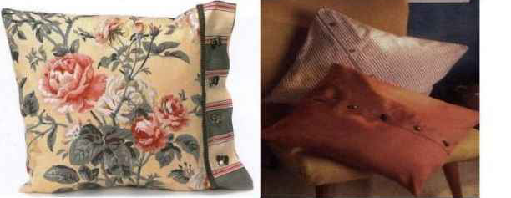
Обробка застібки наволочки на ґудзики

Slide 23
